Slide 1
마이크로파 원격탐사
Microwave Remote Sensing

Slide 2
수동 vs 능동 원격탐사 시스템
수동형(passive) 원격탐사 시스템
지구 표면에서 반사 혹은 복사되는 에너지를 측정.
다분광 센서, 초다분광 센서, 열적외선 센서, 수동 마이크로파(passive microwave) 센서
능동형(active) 원격탐사 시스템
스스로 에너지를 생성하여 지표면으로 전파하고 되돌아오는 신호를 측정하기 때문에 태양의 영향을 받지 않음
레이다(Radar): 대기와 구름을 투과하는 마이크로파(1-100cm)를 지상으로 발사하고 되돌아오는 신호를 이용하여 전천후 영상을 얻음. 초기 항공기용 SLAR(side-looking airborne radar)에서 근래에는 위성/항공기용 SAR (synthetic aperture radar)로 발전.
라이다(Lidar): 가시광이나 근적외선 광선을 지상으로 발사하고 되돌아오는 신호를 수신하여 지형고도 측정
소나(Sonar): 전자기파가 아닌 음파를 발사하고 되돌아오는 음파를 수신하여 수심 측량이나 해저 지형 측정

Slide 3
레이다의 역사
맥스웰(J. C. Maxwell, 1831-1879)은 전자기파 에너지의 복사와 관련된 수학적 이론 제시
헤르쯔(H. R. Hertz, 1857-1894)는 극초단파(microwave)와 전파의 생성과 물질과의 상호작용 연구하여 전파통신과 레이다 발전에 공헌
마르코니(G. M. Marconi, 1874-1937)는 전파 송수신용 안테나 제작하고 1901년 전파를 대서양 건너편으로 보내는데 성공하여, 1909년 노벨상 수상
1922년 테일러(A. H. Taylor)와 영(L. C. Young)은 고주파 송수신 안테나를 강변 양쪽에 설치하여 전천후 선박 탐지에 활용
Radar(Radio detection and ranging)는 최근에는 라디오파 보다는 극초단파를 사용하지만, 이름은 그대로 radar 사용
1936년 말 미국, 영국, 독일, 소련이 실험용 레이다 보유하고, 영국에서는 총 21기의 레이다를 건설하여 2차대전 당시 50마일 이내로 접근하는 항공기를 탐지
1950년대 SLAR 기법을 활용하여 항공기의 한쪽 방향으로 넓은 영역의 영상을 전천후로 얻을 수 있었기에, 정찰기가 아군 지역에 머물며 적진 깊숙이 영상을 얻음
SLAR에는 RAR(Real Aperture Radar)와 SAR(Synthetic Aperture Radar)가 존재하는데, 각해상도=파장/구경. 여기서 SAR는 1-10m의 안테나의 움직임을 이용하여 수백~수천미터의 합성 구경을 구성해 해상도를 높이는 원리를 사용하는 것임
항공기용 SAR는 보통 1-2m 안테나를 이용하여 약 1 km의 합성구경을 형성하며, 위성용 SAR는 1-10m 안테나를 이용하여 10km 정도의 합성구경을 형성.

Slide 4
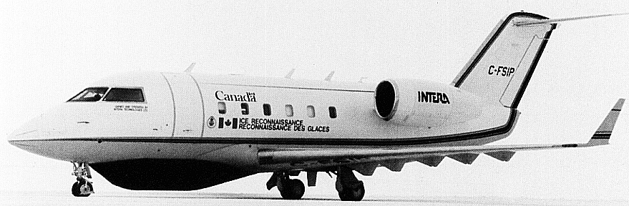
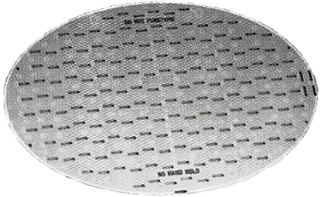
Side-looking Airborne RADAR (SLAR) System
antenna
a.
t
Pulse
Duplexer
ransmitted pulse
Generator
Transmitter
•
sends and
receives
b
ackscattered pulse
CRT Display or
Receiver
a
ntenna
Digital Recorder
b
.

Slide 5
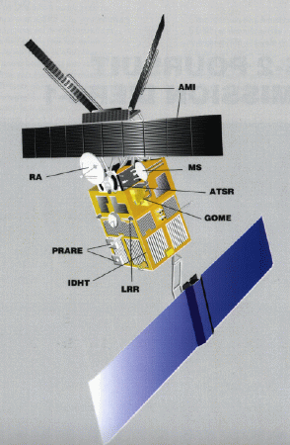
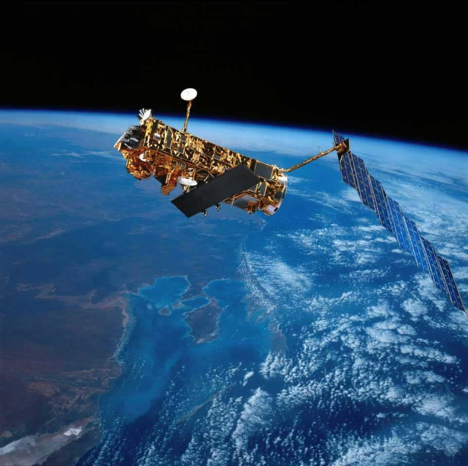
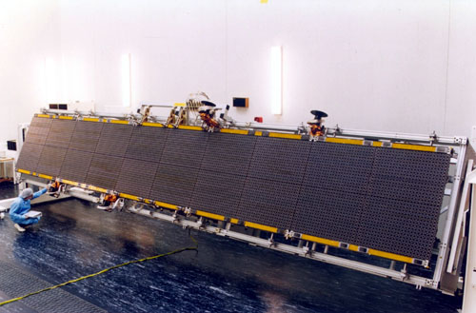
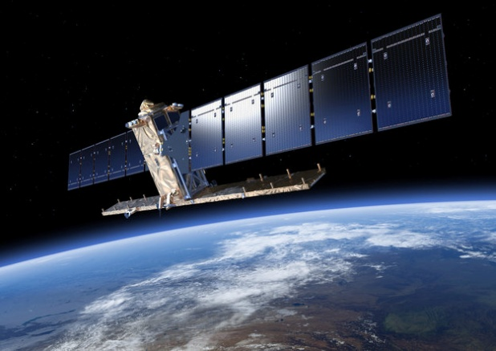
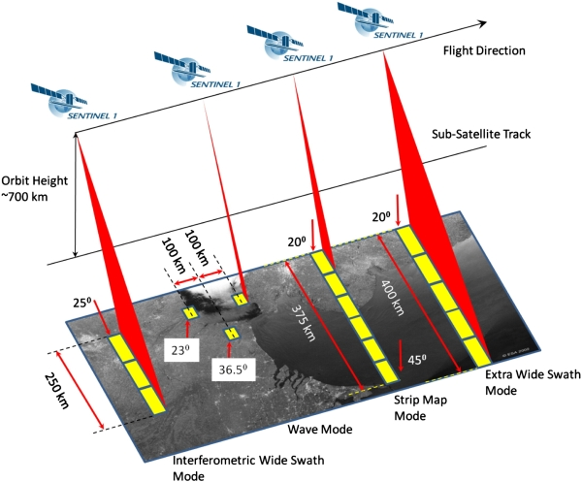
European Union: ERS-1, ERS-2, ENVISAT & Sentinel-1A/B
ERS-1: July 17 1991 - March 2000
ERS-2: April 21 1995
C-band, VV, Strip
Envisat: Feb 28 2002
C-band, Dual Polarization
Strip, Scan
Sentinel-1A (3 April 2014), Sentinel-1B (25 April 2016)
C-band, Dual Pol.(except for HH+VV)
Interferometric Wide Swath Mode – main mode
(250km, 5x20m)
Strip, Extra-Wide, Wave
5

Slide 6
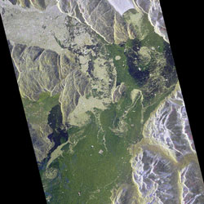
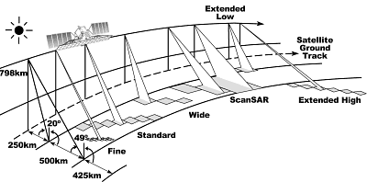
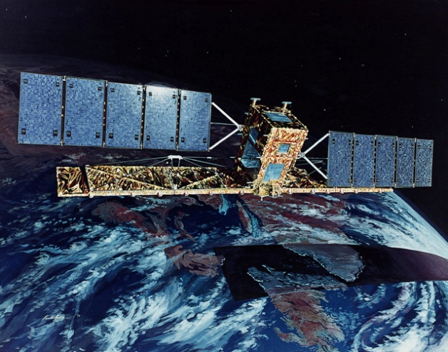
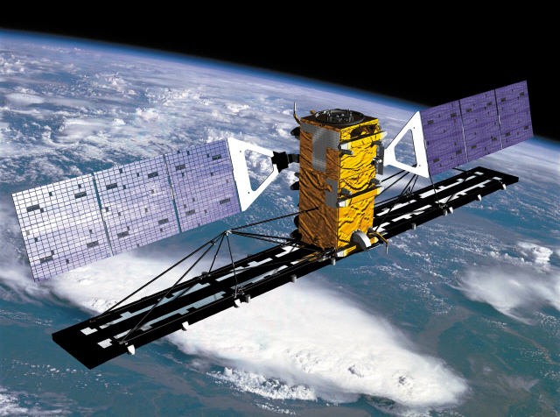
Canada: Radarsat-1 & Radarsat-2
Launch dates:
Radarsat-1: Nov. 4 1995
C-band, HH
Radarsat-2: December 14 2007
C-band, Quad-Pol., Strip, Spot, Scan etc.
6

Slide 7
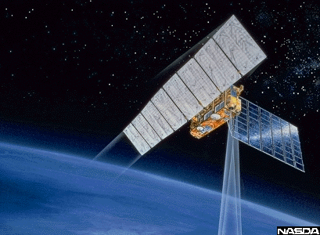
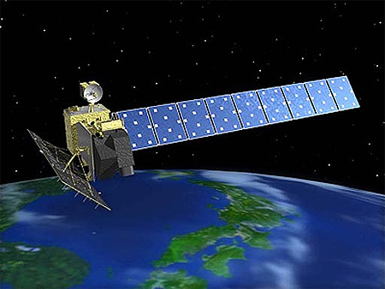
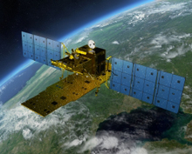
Japan: JERS-1 & ALOS-1/2
JERS-1: Feb. 1992 – Oct. 1998
L-band, HH, Strip
ALOS: Jan. 24 2006 – May 2011
L-band, Quad-Pol.
ALOS-2: May 24, 2014
7

Slide 8
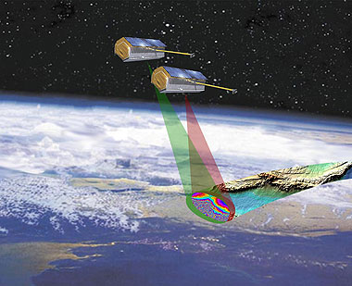
Germany: TerraSAR-X and TanDEM-X
Launch dates:
TerraSAR-X: June 15 2007
TanDEM-X: June 21 2010
X-band, Dual Polarization
Strip, Scan, Spot Modes
*Single-pass Interferometer for Global DEM
8

Slide 9
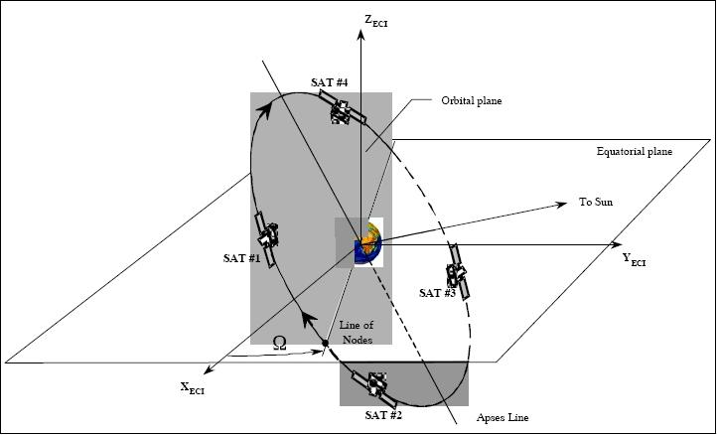
Italia: COSMO-SkyMed
Launch dates:
CSK1: June 8, 2007
CSK2: Dec. 9, 2007
CSK3: Oct. 25, 2008
CSK4: Nov. 5, 2010
X-band
Constellation of 4 satellites
Strip, Scan, Spot
9

Slide 10
Active Microwave (RADAR) Commonly Used Frequencies
Band Designations
(common wavelengths Wavelength (λ) Frequency (f)
shown in parentheses) in cm in GHz
____________________________________________________
K 1.18 - 1.67 26.5 to 18.0
K_{a} (0.86 cm) 0.75 - 1.18 40.0 to 26.5
K_{u} 1.67 - 2.4 18.0 to 12.5
X (3.0 and 3.2 cm) 2.4 - 3.8 12.5 - 8.0
C (7.5, 6.0 cm) 3.8 - 7.5 8.0 - 4.0
S (8.0, 9.6, 12.6 cm) 7.5 - 15.0 4.0 - 2.0
L (23.5, 24.0, 25.0 cm) 15.0 - 30.0 2.0 - 1.0
P (68.0 cm) 30.0 - 100 1.0 - 0.3

Slide 11
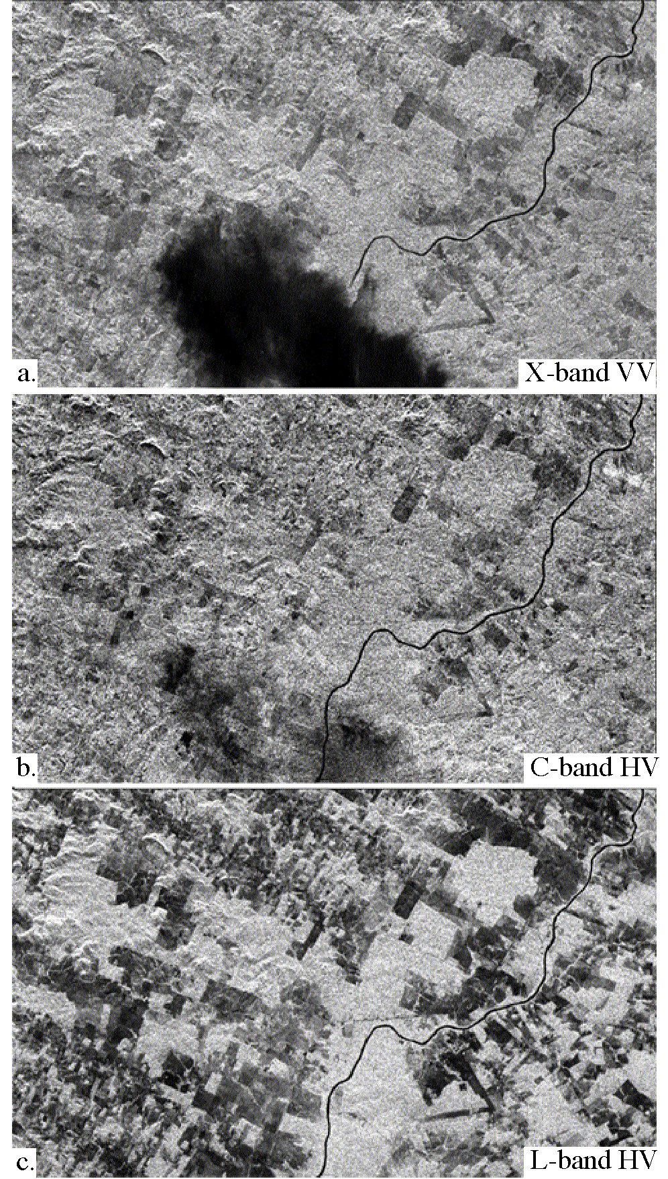
SIR-C/X-SAR Images of a Portion of Rondonia, Brazil, Obtained on April 10, 1994

Slide 12
레이다의 장점
마이크로파 에너지는 구름을 통과할 수 있어서 기상 조건에 관계없이 원격탐사가 가능하다.
능동형이기 때문에 태양 고도의 영향을 받지 않고 주야간에 일정한 영상이 얻어진다.
항공사진과는 달리 낮은 시야각으로 조감도와 같은 효과를 낼 수 있다.
가시광이나 적외선 보다 파장이 긴 전자기파 에너지를 이용하여 대상체의 거칠기, 유전율, 수분함량에 대한 정보를 얻을 수 있음
식물이나 토양 혹은 눈 등도 통과할 수 있으며, 마이크로파 파장이 길수록 더 잘 통과한다.
SAR는 비교적 높은 공간해상도를 가지며, 거리에 관계없이 유지될 수 있다.
동시에 여러 파장의 마이크로파를 이용하여 다중분광영상을 동시에 생성할 수도 있다.
해양의 파랑, 유속, 바람에 대한 정보도 얻을 수 있다.
스테레오 영상을 이용하여 DEM을 생성할 수 도 있다.
영상의 밝기(amplitude) 영상 뿐만이 아니라 두 영상의 위상차(phase difference)를 이용한 다양한 간섭기법 (Interferometry) 구현이 가능하다.
InSAR (Interferometric SAR)를 이용하여 더욱 정밀한 DEM을 생성할 수 있다.
DInSAR (Differential InSAR)를 이용하여 DEM 신호를 제거한 후, 지표 변위를 센티미터 정밀도로 구할 수 있다.
다양한 편파(HH, VV, HV, VH)를 이용하는 PolSAR (Polarimetric SAR) 기법을 이용하면 지표분류에 정밀도가 향상된다.
지상에서도 GB-SAR (Ground-Based SAR) 시스템을 이용하여 레이다 영상을 얻을 수 있다.

Slide 13
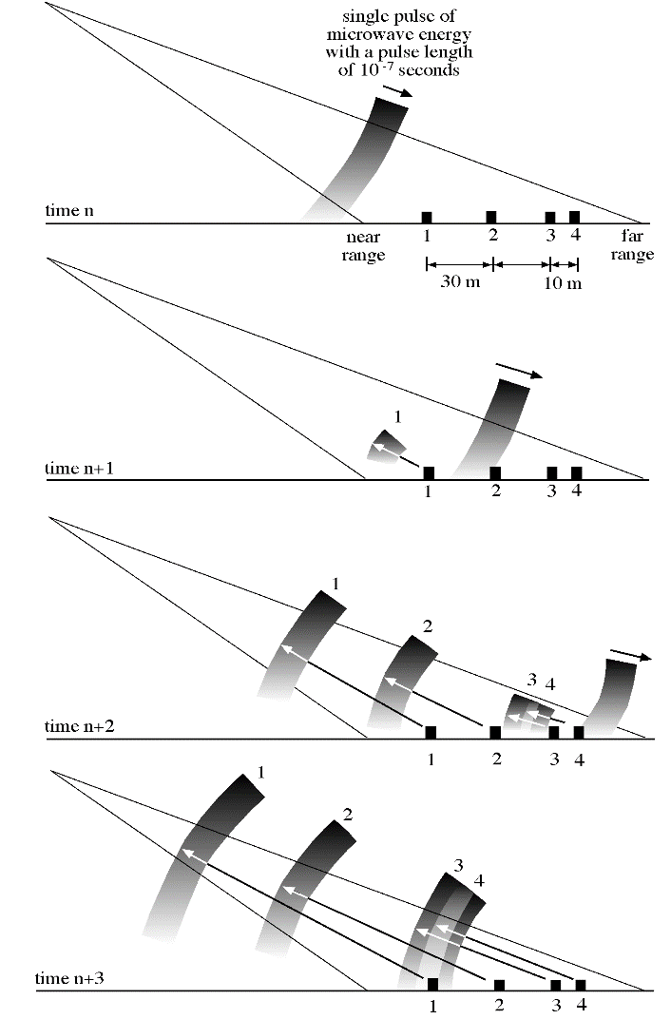
Radar Nomenclature
• nadir: 연직방향
• azimuth flight direction: 방위 (비행) 방향
• look direction: 안테나와 목표간의 일직선
• range (near and far): 거리
• depression angle (γ ): 부각 (수평면일 때, 부각= 90° - 입사각)
• incidence angle (θ ): 입사각
• altitude above-ground-level, H
• polarization: 편파

Slide 14
Look Direction

Slide 15
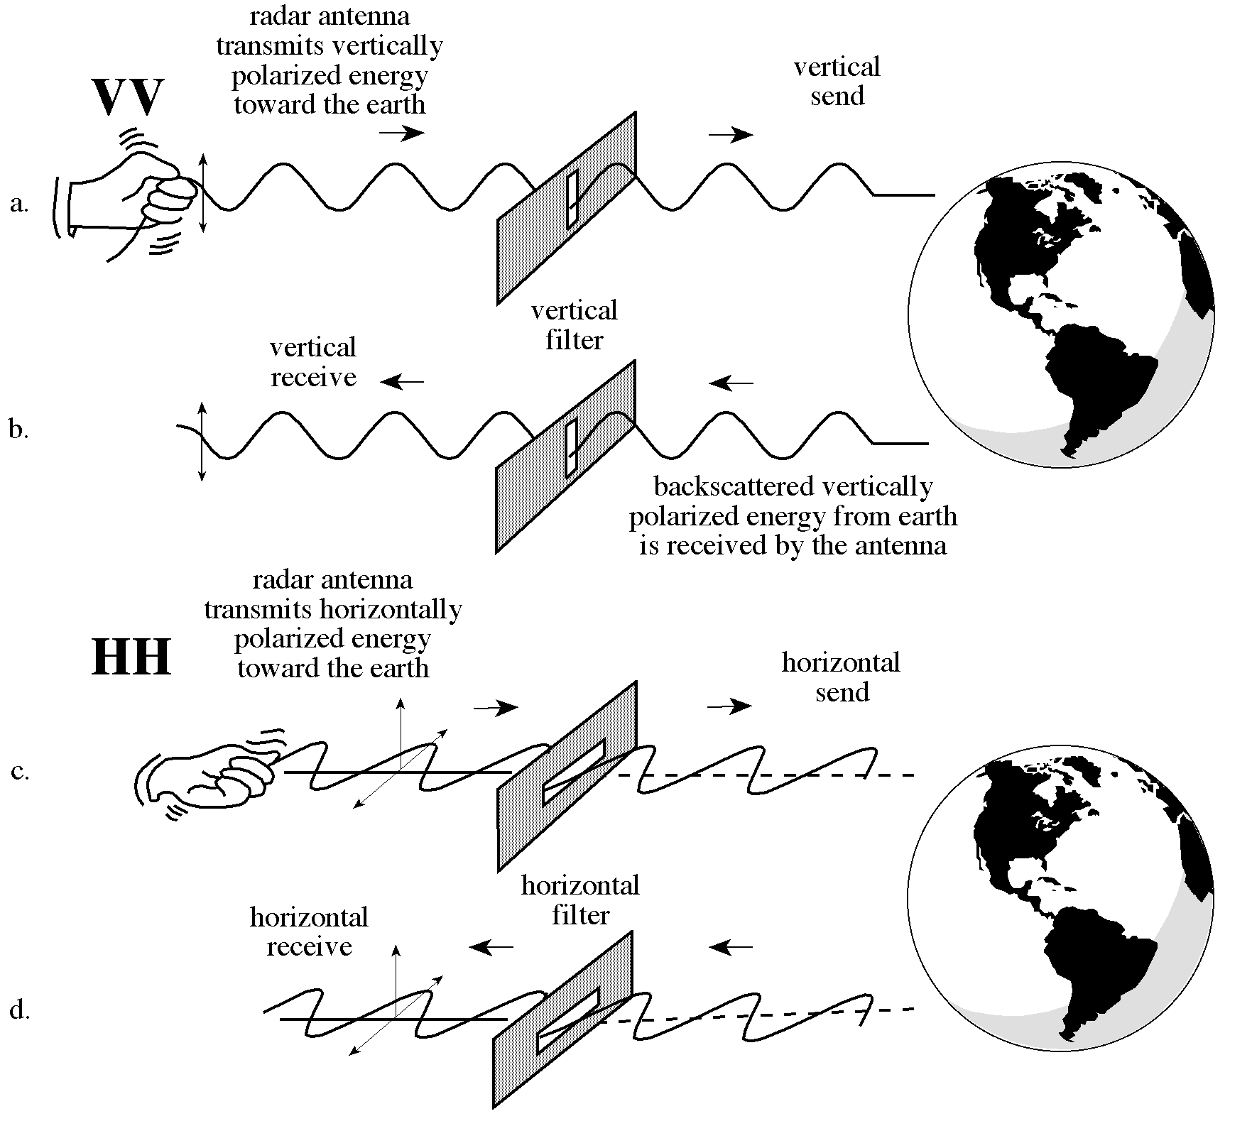
편파(Polarization)
HH, VV는 like-polarized radar image
HV, VH는 cross-polarized radar image

Slide 16
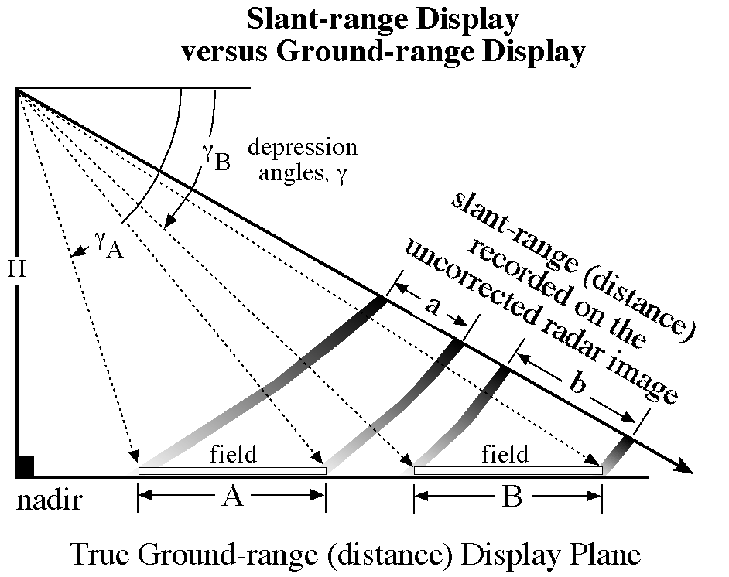
경사거리(slant range) : 안테나에서 목표물까지의 거리
지상거리(ground range): Nadir에서 목표물까지의 거리

Slide 17
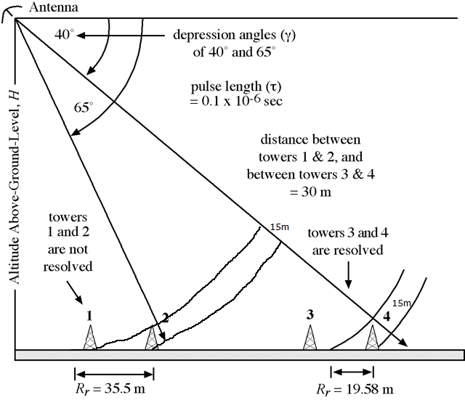
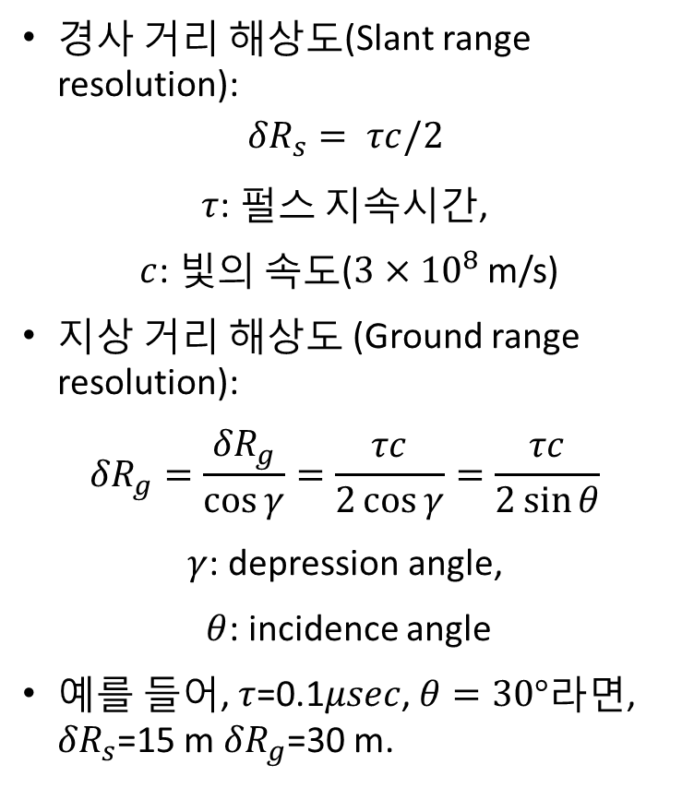
거리 해상도
경사 거리 해상도(Slant range resolution):
$${δR}_{s}= τc/2$$
$τ$: 펄스 지속시간,
$c$: 빛의 속도($3×{10}^{8}$ m/s)
지상 거리 해상도 (Ground range resolution):
$${δR}_{g}=\frac{{δR}_{g}}{\cos{γ}}=\frac{τc}{2\cos{γ}}=\frac{τc}{2\sin{θ}}$$
$γ$: depression angle,
$θ$: incidence angle
예를 들어, $τ$=0.1$μsec$, $θ=30°$라면, ${δR}_{s}$=15 m ${δR}_{g}$=30 m.

Slide 18
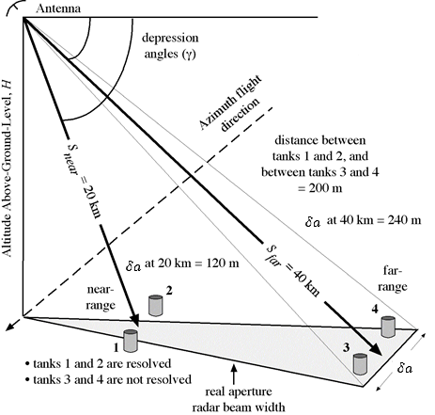
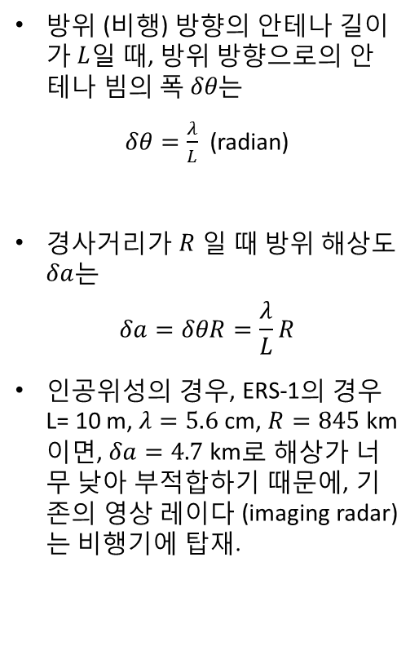
방위 해상도(Azimuth Resolution)
방위 (비행) 방향의 안테나 길이가 $L$일 때, 방위 방향으로의 안테나 빔의 폭 $δθ는$
$δθ=\frac{λ}{L}$ (radian)
경사거리가 $R$ 일 때 방위 해상도 $δa$는
$$δa=δθR=\frac{λ}{L}R$$
인공위성의 경우, ERS-1의 경우 L= 10 m, $λ=5.6$ cm, $R=845$ km 이면, $δa=4.7$ km로 해상가 너무 낮아 부적합하기 때문에, 기존의 영상 레이다 (imaging radar)는 비행기에 탑재.

Slide 19
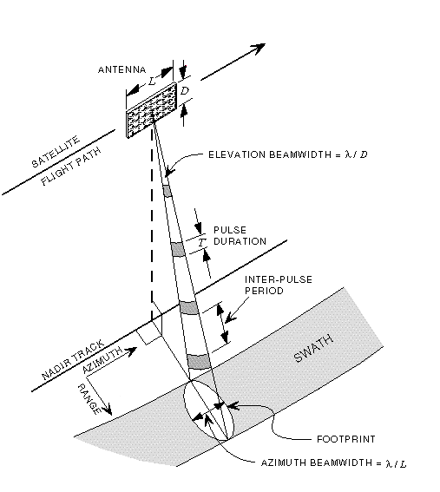
합성구경레이다 (Synthetic Aperture Radar)
EX) ERS-1/2 SAR
  Antenna: 10 m x 1 m
  Altitude: 785 km, sun-synchronous orbit
  Ground Velocity: 6.6 km/s
  Look Angle: Right 17°-23° (20.355° mid-swath)
  Incidence Angle: 19 ° – 26 ° (23 ° mid-swath)
  Slant Range: 845 km (mid-swath)
  Frequency: C- Band (5.3GHz, 5.6 cm)
  Polarization: VV only
  Footprint : 100 km x 5 km
  Sampling Rate: 18.96 MHz
  Pulse duration: 37.1 μs
  Range gate: ~ 6000 μs
  Sampling Duration: ~ 300 μs (5616 samples)
  Inter-pulse period: ~ 600 μs (up to 10 pulses)
  Pulse Repetition Frequency: 1700 Hz
  Data Rate: 105 Mb/s (5 bits/sample)
19

Slide 20
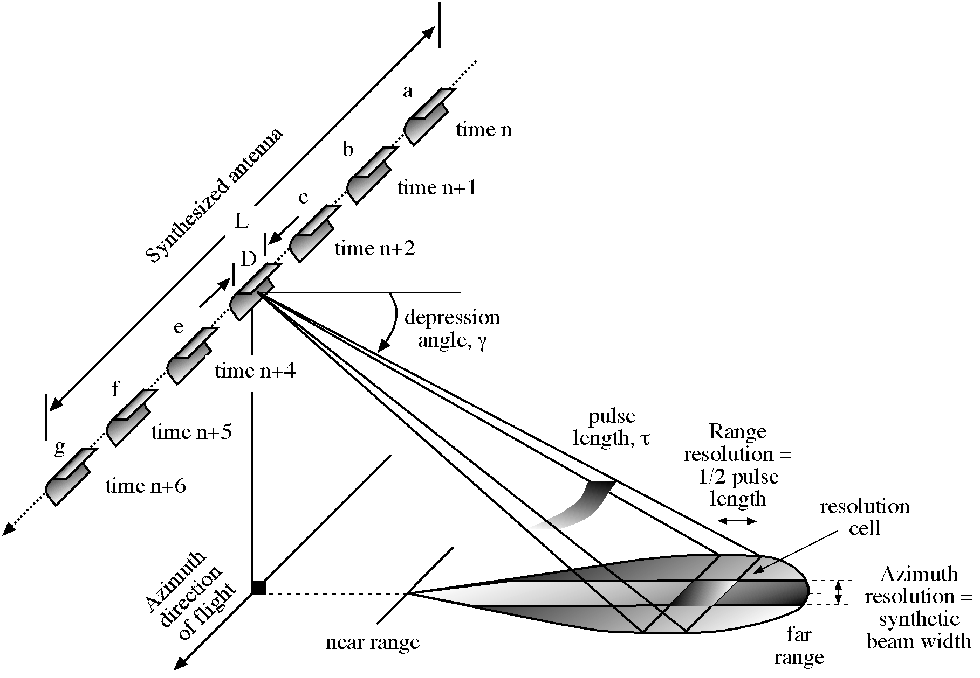

Slide 21
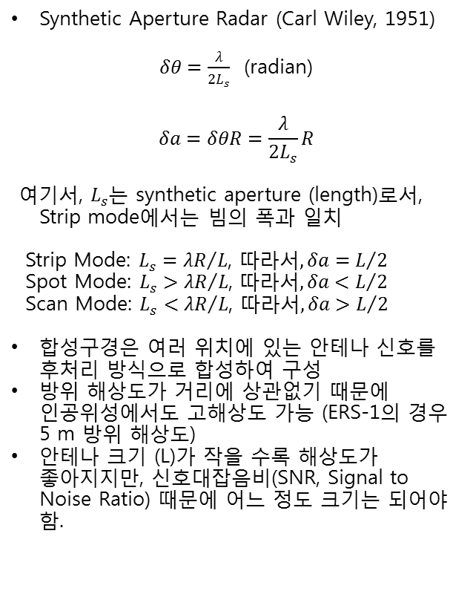
합성구경레이다(Synthetic Aperture Radar)의 방위 해상도
Synthetic Aperture Radar (Carl Wiley, 1951)
$δθ=\frac{λ}{2L_{s}}$ (radian)
$$δa=δθR=\frac{λ}{2L_{s}}R$$
여기서, $L_{s}는$ synthetic aperture (length)로서, Strip mode에서는 빔의 폭과 일치
Strip Mode: $L_{s}={λR}/L$, 따$라서, δa=L/2$
Spot Mode: $L_{s}>{λR}/L$, 따$라서, δa<L/2$
Scan Mode: $L_{s}<{λR}/L$, 따$라서, δa>L/2$
합성구경은 여러 위치에 있는 안테나 신호를 후처리 방식으로 합성하여 구성
방위 해상도가 거리에 상관없기 때문에 인공위성에서도 고해상도 가능 (ERS-1의 경우 5 m 방위 해상도)
안테나 크기 (L)가 작을 수록 해상도가 좋아지지만, 신호대잡음비(SNR, Signal to Noise Ratio) 때문에 어느 정도 크기는 되어야 함.

Slide 22
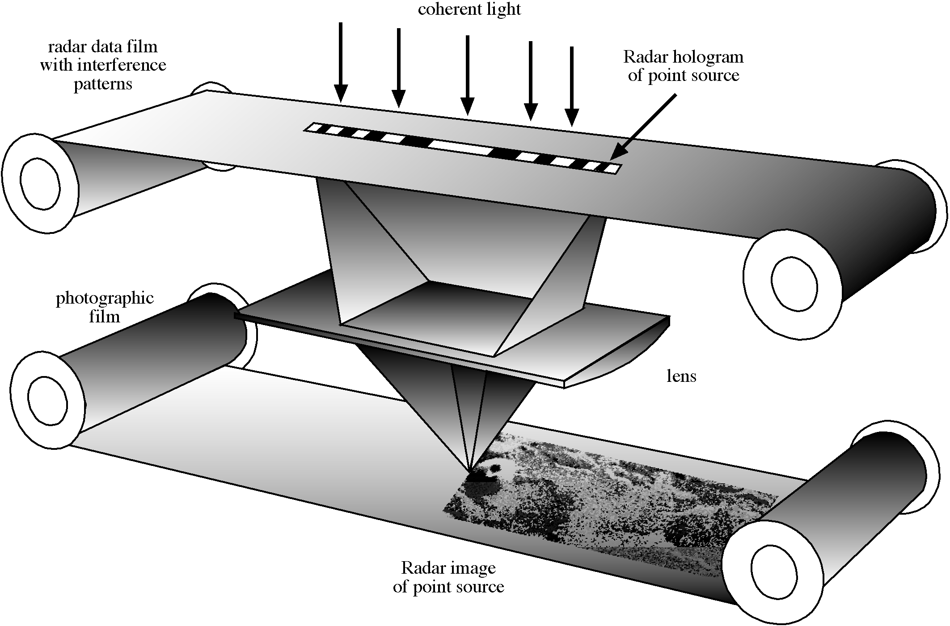
Optical Image Correlation

Slide 23
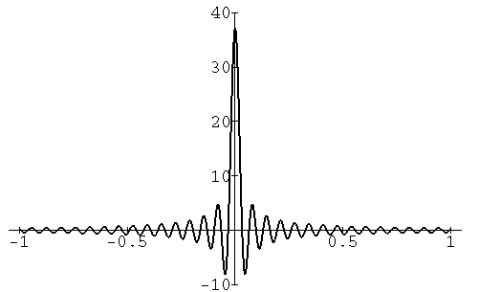
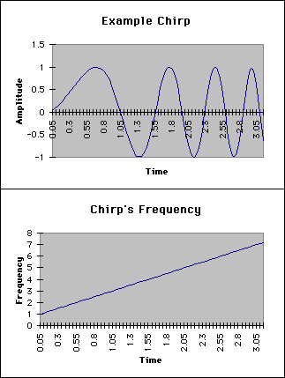
Digital Image Focusing : SAR Range Compression
Linear Chirp Signal
Chirp autocorrelation Function
Matched Filtering
For ERS-1/2,
Pulse duration (T): 37.1 μs
Bandwidth : 15.5 MHz
Half power width of autocorrelation function: 0.065 μs
Pulse Compression Ratio: 575 (ERS-1/2)
Ground Range Resolution: 12.5 m
23

Slide 24
Range Migration
Flight Path
Point Target
Linear
(Range Walk)
Quadratic
(Range Curvature)
Azimuth FFT
24

Slide 25
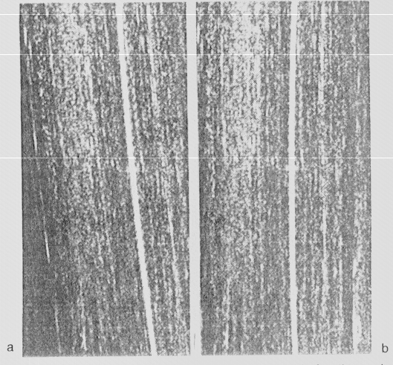
Range Migration Compensation
Range (R)
Azimuth (s)
After Range Walk Compensation
Range Migration

Slide 26
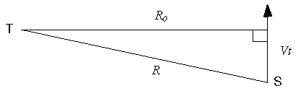
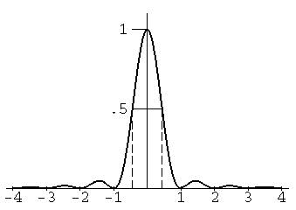
Azimuth Compression
Synthetic Aperture
Real Aperture
Doppler Shift (Linear Chirp Pulse)
λ: wavelength
L: Antenna length
For ERS-1/2,
Coherent Integration Time (S): 600 ms (5 km footprint)
Bandwidth: 1260 Hz
Half power width of autocorrelation function: 0.8 ms
Pulse Compression Ratio: 756 (ERS-1/2)
Azimuth Resolution: 5 m
Azimuth footprint width:
5 km (ERS-1/2)
Matched Filtering
Azimuth Matched Filtering
Output
26

Slide 27
SAR Focusing – Point Target
azimuth
range
original
After range compression
After migration
After azimuth compression
27

Slide 28
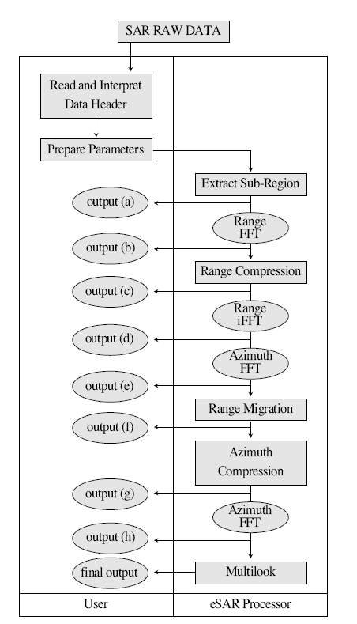
SAR Focusing Procedure
(Range-Doppler Algorithm)
28

Slide 29
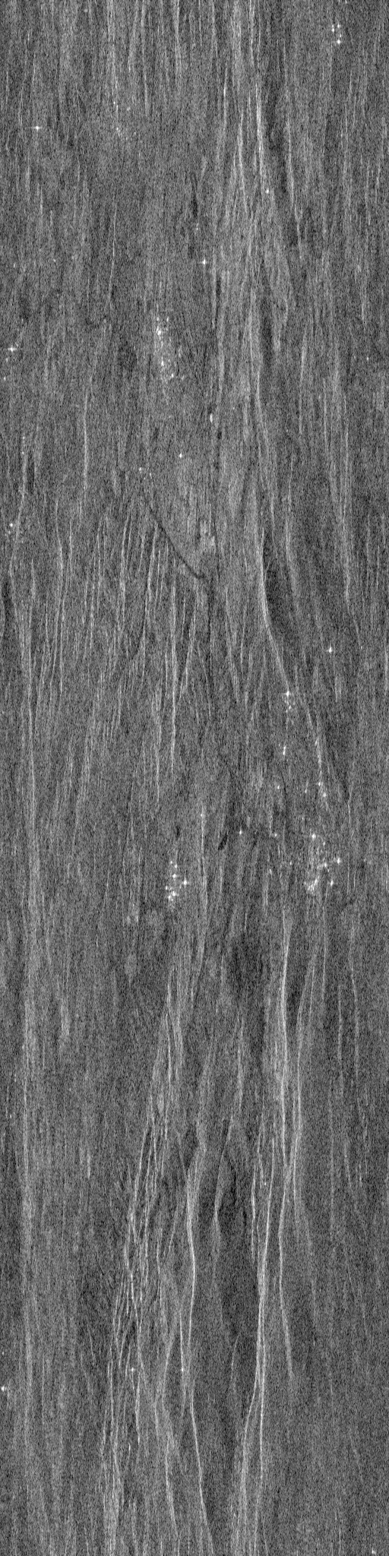
4-look SAR Image
29

Slide 30
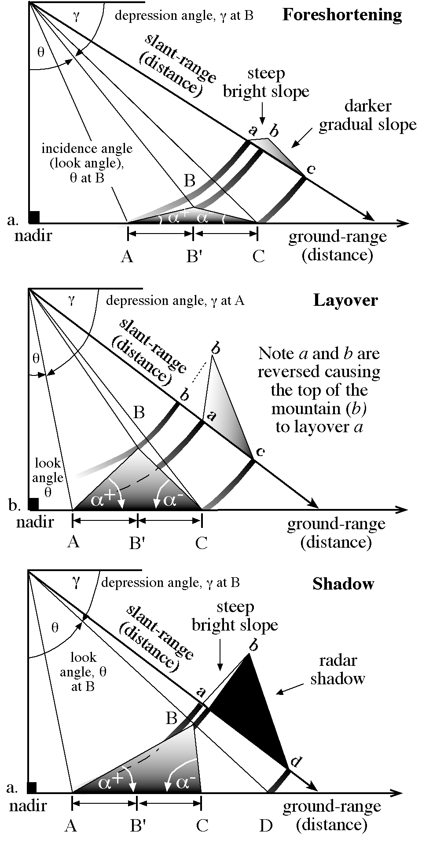
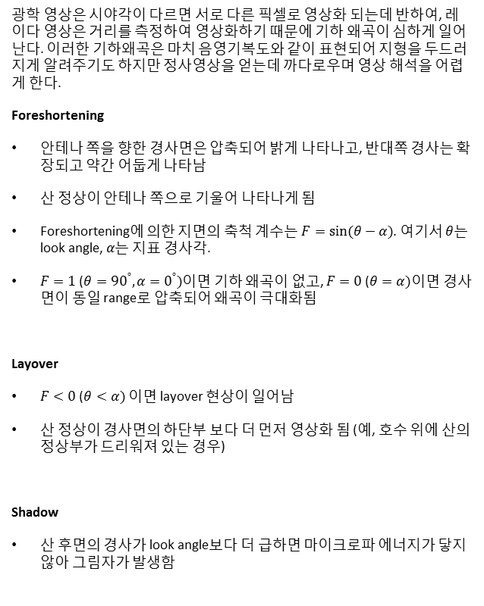
레이다 영상의 기하 왜곡 (Geometric Distortion)
광학 영상은 시야각이 다르면 서로 다른 픽셀로 영상화 되는데 반하여, 레이다 영상은 거리를 측정하여 영상화하기 때문에 기하 왜곡이 심하게 일어난다. 이러한 기하왜곡은 마치 음영기복도와 같이 표현되어 지형을 두드러지게 알려주기도 하지만 정사영상을 얻는데 까다로우며 영상 해석을 어렵게 한다.
Foreshortening
안테나 쪽을 향한 경사면은 압축되어 밝게 나타나고, 반대쪽 경사는 확장되고 약간 어둡게 나타남
산 정상이 안테나 쪽으로 기울어 나타나게 됨
Foreshortening에 의한 지면의 축척 계수는 $F=\sin{(θ−α)}$. 여기서 $θ$는 look angle, $α는$ 지표 경사각.
$F=1$ ($θ={90}^{°}, α=0^{°})$이면 기하 왜곡이 없고, $F=0$ ($θ=α)$이면 경사면이 동일 range로 압축되어 왜곡이 극대화됨
Layover
$F<0$ ($θ<α)$이면 layover 현상이 일어남
산 정상이 경사면의 하단부 보다 더 먼저 영상화 됨 (예, 호수 위에 산의 정상부가 드리워져 있는 경우)
Shadow
산 후면의 경사가 look angle보다 더 급하면 마이크로파 에너지가 닿지 않아 그림자가 발생함

Slide 31
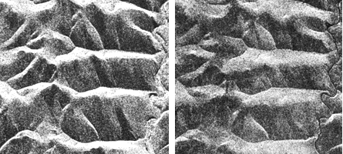
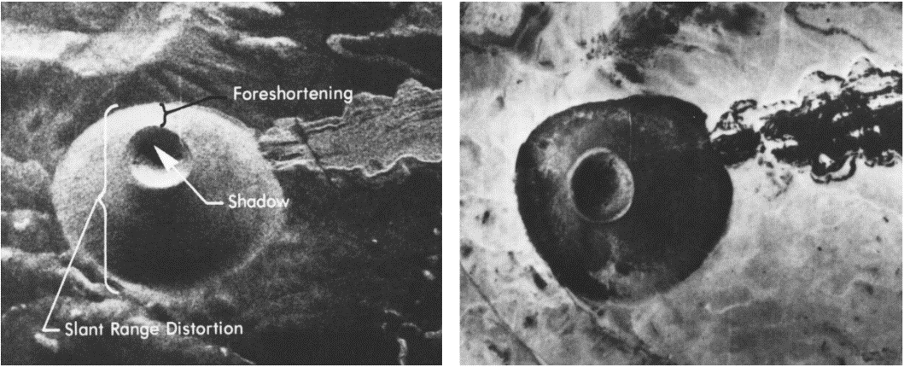
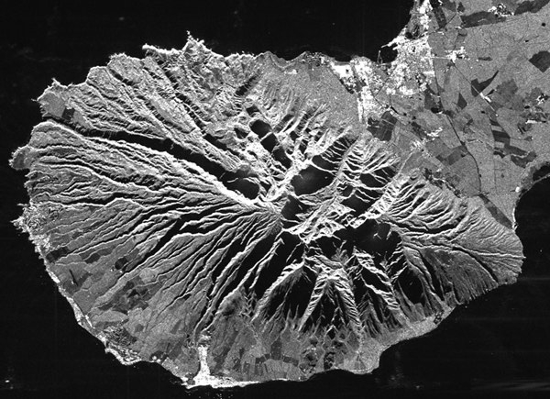
a.
C-band ERS-1
b.
L
-band JERS-1
look direction
depression angle =67°
depression angle =54°
look angle = 23°
look angle = 36°
c
.
d
X
- band
look direction
.
Aerial Photograph
N

Slide 32
Speckle and Filtering (multi-look)
레이다 영상에서 스펙클은 마이크로파의 간섭에 의해 발생하며,산재된 점의 형태로 나타난다.
한 픽셀 안에 있는 여러 산란체에 의한 마이크로파 반사 신호가 서로 간섭을 일으켜, 영상에서 밝거나 어두운 점들이 산재한다.
스펙클은 서로 다른 구경(synthetic aperture)에서 얻어진 영상을 합성하여 결합함으로써 감소시킬 수 있으며, 이를 멀티룩(multi-look)이라 한다.
멀티룩 이외에도 Azimuth 방향으로 average filter를 걸어도 유사한 효과를 볼 수 있으며, 또한 Lee Filter, Goldstein Filter와 같은 다양한 adaptive filter도 존재한다.
오른쪽 그림은 다양한 정도의 멀티룩 기법에 의한 레이다 영상에서의 스펙클 감소 효과를 보여주고 있다.

Slide 33
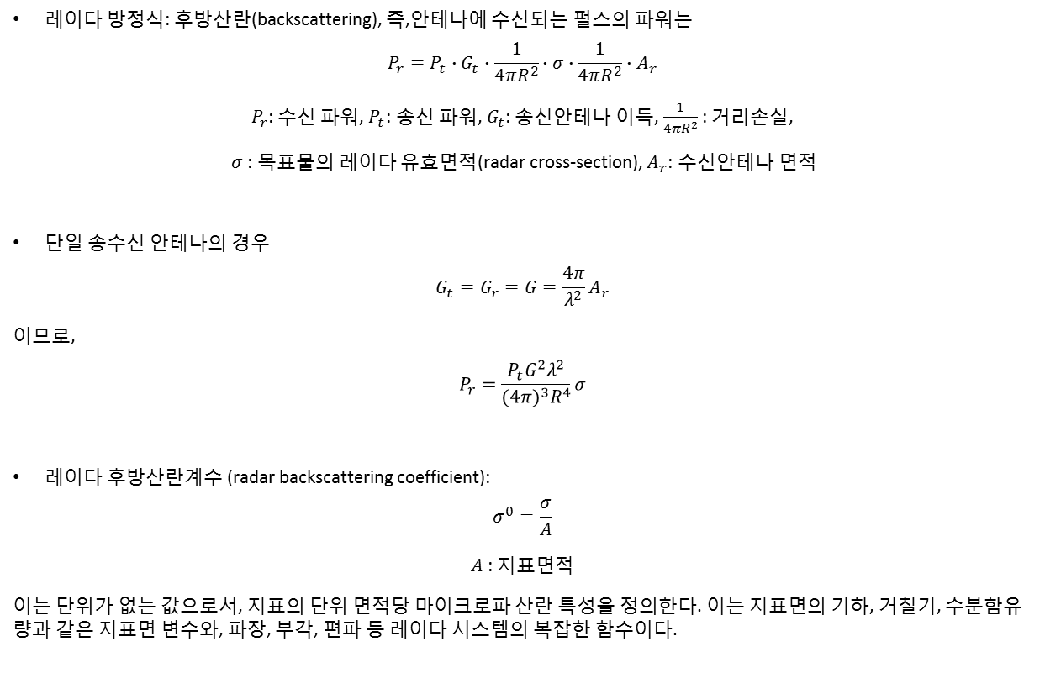
레이다 방정식(radar equation)
레이다 방정식: 후방산란(backscattering), 즉,안테나에 수신되는 펄스의 파워는
$$P_{r}=P_{t}∙G_{t}∙\frac{1}{4πR^{2}}∙σ∙\frac{1}{4πR^{2}}∙A_{r}$$
$P_{r}$: 수신 파워, $P_{t}$: 송신 파워, $G_{t}$: 송신안테나 이득, $\frac{1}{4πR^{2}}$ : 거리손실,
$σ$: 목표물의 레이다 유효면적(radar cross-section), $A_{r}$: 수신안테나 면적
단일 송수신 안테나의 경우
$$G_{t}=G_{r}=G=\frac{4π}{λ^{2}}A_{r}$$
이므로,
$$P_{r}=\frac{P_{t}G^{2}λ^{2}}{{(4π)}^{3}R^{4}}σ$$
레이다 후방산란계수 (radar backscattering coefficient):
$$σ^{0}=\frac{σ}{A}$$
$A$: 지표면적
이는 단위가 없는 값으로서, 지표의 단위 면적당 마이크로파 산란 특성을 정의한다. 이는 지표면의 기하, 거칠기, 수분함유량과 같은 지표면 변수와, 파장, 부각, 편파 등 레이다 시스템의 복잡한 함수이다.

Slide 34
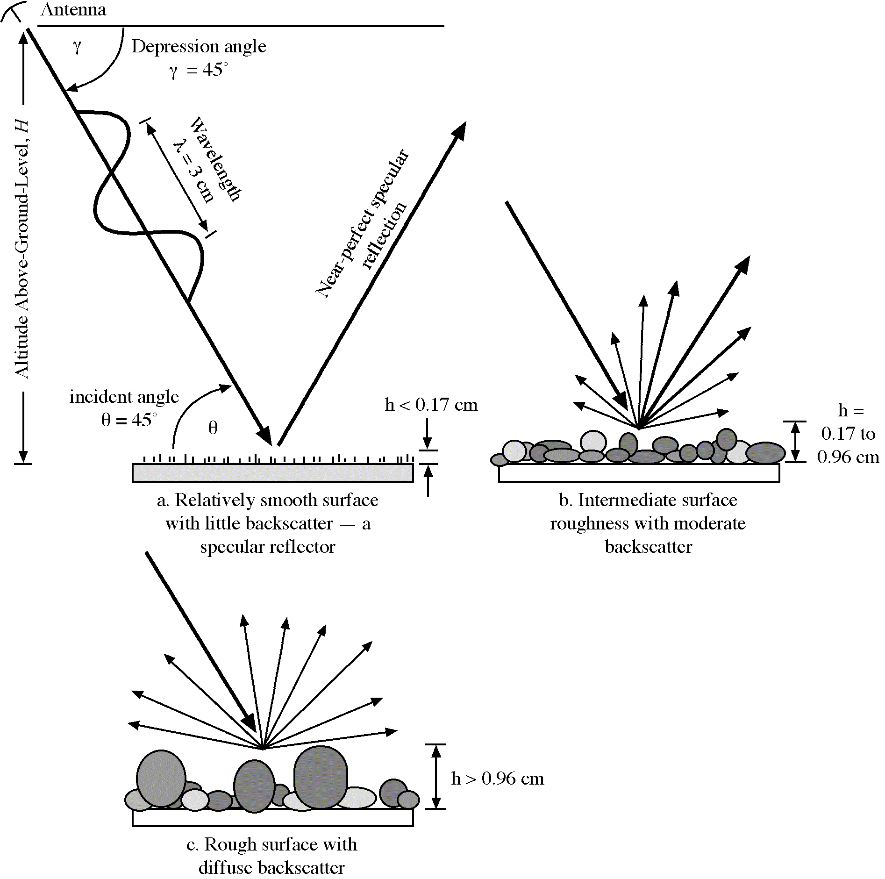
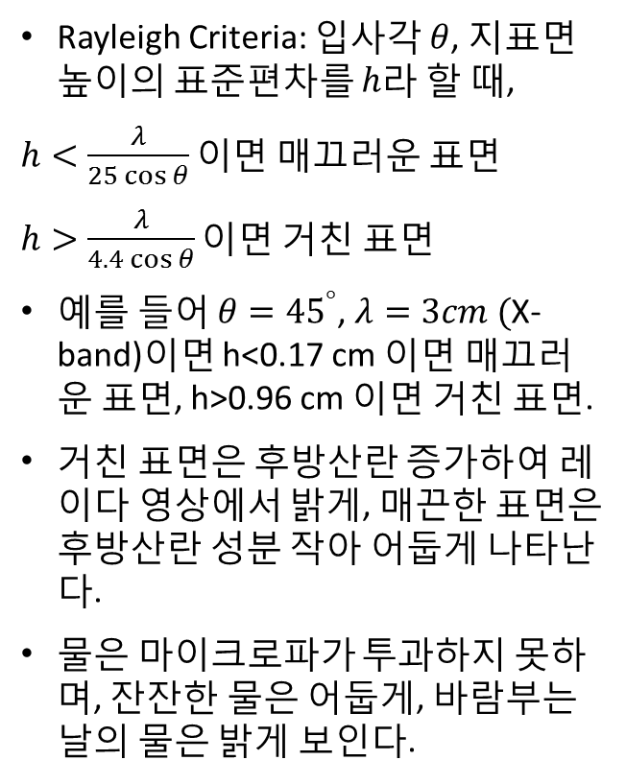
표면 거칠기
Rayleigh Criteria: 입사각 $θ$, 지표면 높이의 표준편차를 $h라$ 할 때,
$h<\frac{λ}{25\cos{θ}}이$면 매끄러운 표면
$h>\frac{λ}{4.4\cos{θ}}이$면 거친 표면
예를 들어 $θ={45}^{°}$, $λ=3cm ($X-band)이면 h<0.17 cm 이면 매끄러운 표면, h>0.96 cm 이면 거친 표면.
거친 표면은 후방산란 증가하여 레이다 영상에서 밝게, 매끈한 표면은 후방산란 성분 작아 어둡게 나타난다.
물은 마이크로파가 투과하지 못하며, 잔잔한 물은 어둡게, 바람부는 날의 물은 밝게 보인다.

Slide 35
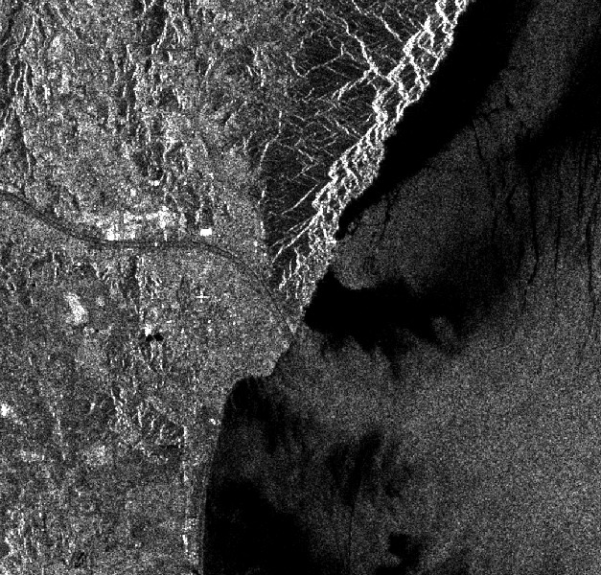
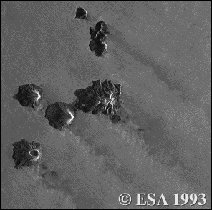

Slide 36
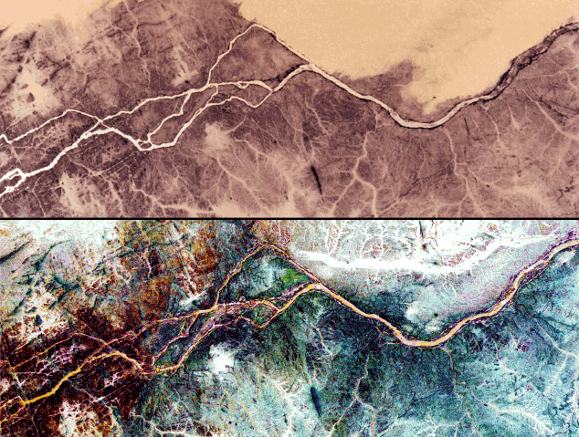
토양수분과 투과: 건조 토양에서는 L-band의 경우 10m까지 투과가 가능하지만 습윤 토양에서는 수mm도 투과하지 못함
Nile River Sudan
Space Shuttle
Color-Infrared
Photograph
SIR-C Color Composite:
• Red = C-band HV
• Green = L-band HV
• Blue = L-band HH

Slide 37
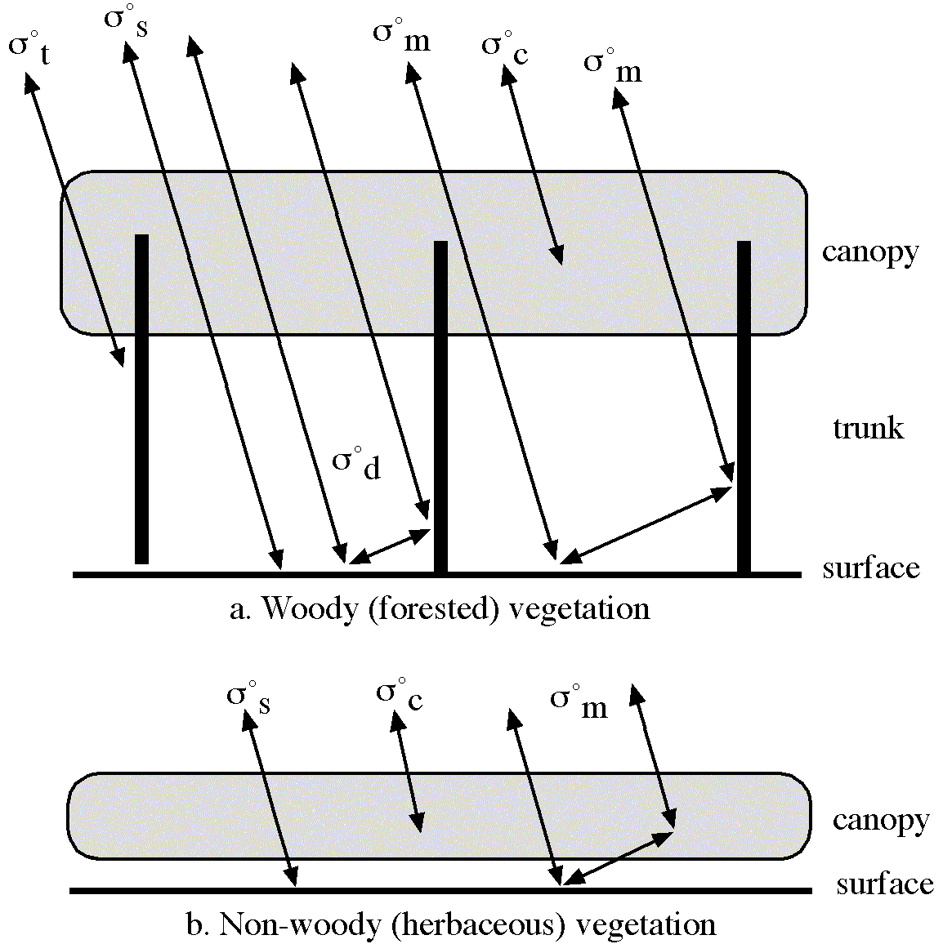
Major Sources of RADAR Scattering from Woody and Herbaceous Vegetation Canopies

Slide 38
Response of A Pine Forest Stand to X-, C- and L-band Microwave Energy

Slide 39
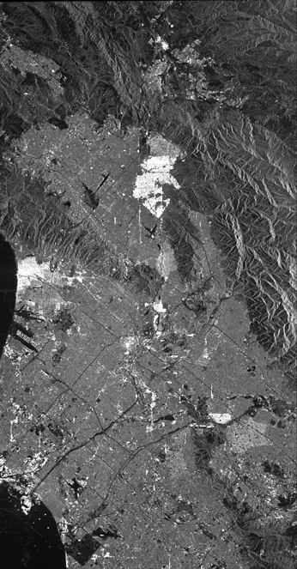
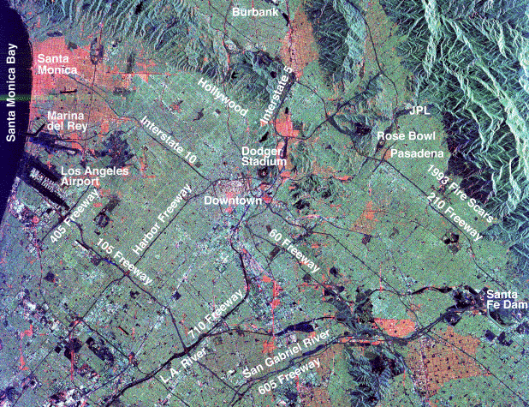
Shuttle Imaging Radar (SIR-C) Image of Los Angeles

Slide 40
Aerial Photography and RADAR Imagery of the Pentagon in Washington, DC

Slide 41
RADARSAT
Jensen, 2000

Slide 42
Geometric Relationship Between Two SAR Systems Used for Interferometry to Extract Topographic Information

Slide 43
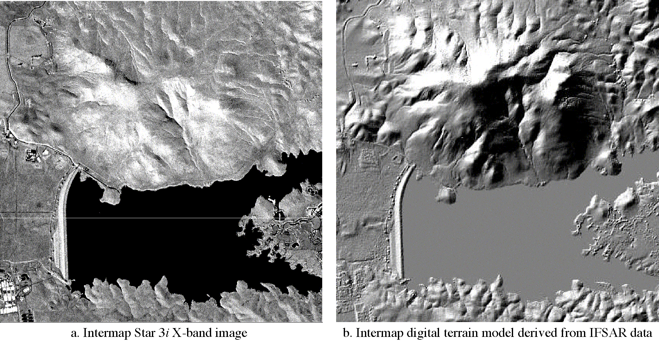
Intermap X-band Star 3i Orthorectified Image of
Bachelor Mountain, CA and Derived Digital Elevation Model
Jensen, 2000

Slide 44


Differential InSAR Earthquake
44

Slide 45

DInSAR Volcano
45

Slide 46

One-Day DInSAR
Terra Nova Bay
Antarctica
COSMO-SKYMED
Descending
CSK2: 2010-06-16
CSK3: 2010-06-17
46

Slide 47

Double-Differential InSAR (DDInSAR)

Slide 48

SSM/I Passive Microwave Radiometer Image of the Amazon Barin Obtained at a Frequency of
85 GHz with Vertical Polarization

